Slide 1

Estrutura Mínima de uma Agência Reguladora de Saneamento
Carlos Roberto de Oliveira
Diretor Administrativo e Financeiro
da Agência Reguladora ARES-PCJ

Slide 2
O novo marco regulatório da Lei Federal nº 11.445/2007
Disciplina o monopólio na prestação de serviços de saneamento:
Planejamento (Planos Municipais de Saneamento)
Regulação (Agência Reguladora de Saneamento)
Controle Social (Conselhos de Regulação, consultas e audiências públicas)

Slide 3
Qual o melhor modelo de regulação?
- A Agência reguladora pode ser criada dentre os modelos de agência estadual, agência municipal ou agência regional (consórcio público).
Independente do modelo, são critérios objetivos
Independência decisória, incluindo autonomia administrativa, orçamentária e financeira da entidade reguladora (art. 21, I, da Lei 11.445/2007)

Slide 4
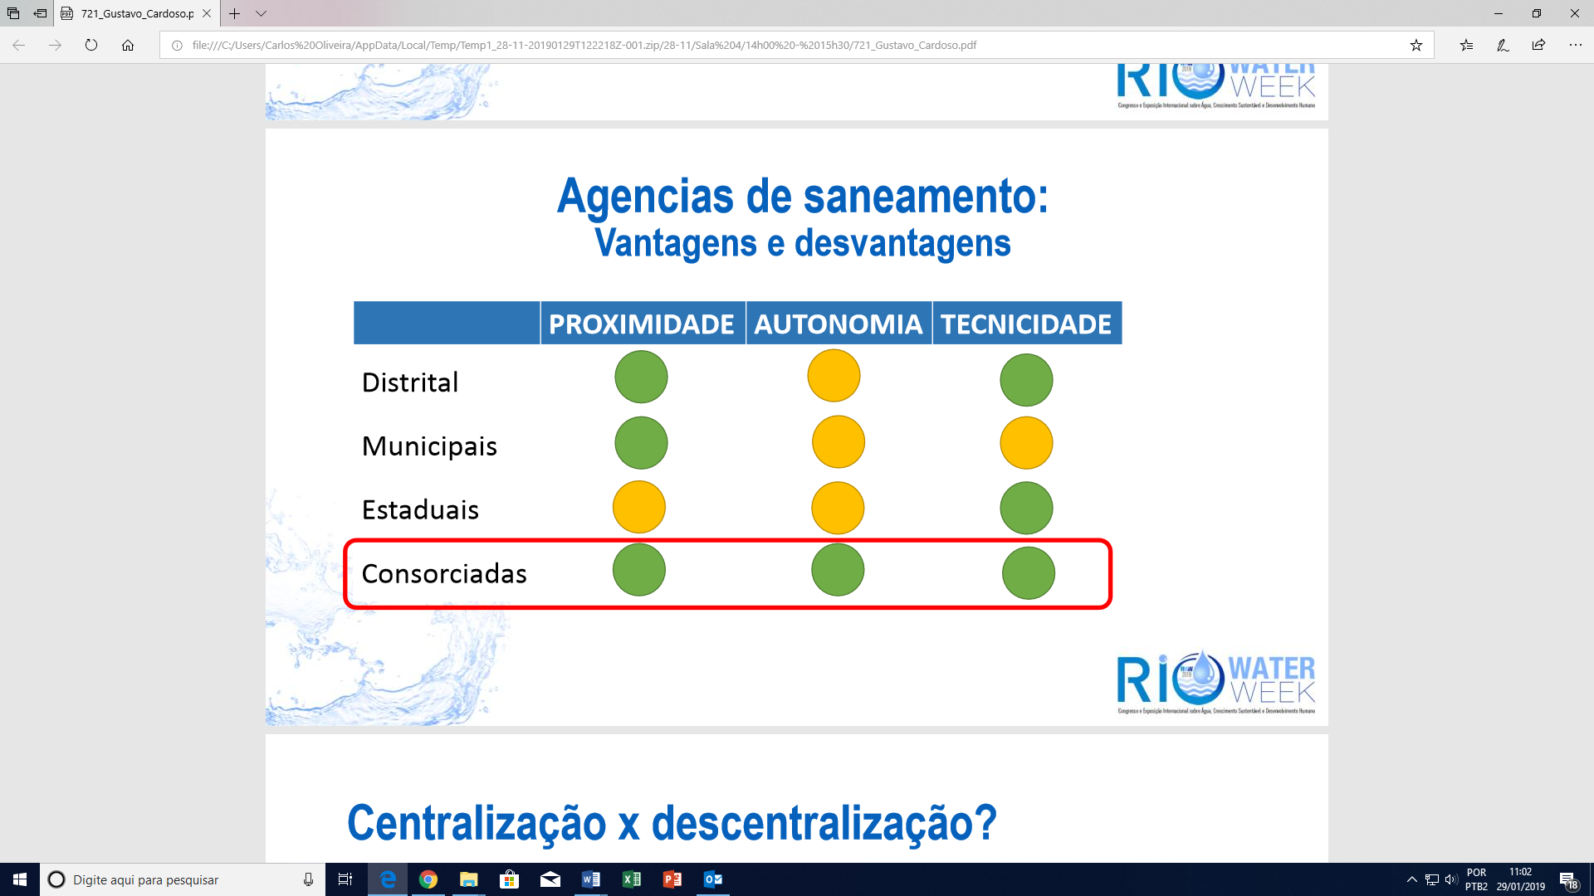
Porque preferimos o consórcio público?
Há maior proximidade do prestador (titular);
Há compartilhamento dos interesses regionais;
Maior autonomia orçamentária (não-contingenciamento)
O titular tem voz e voto na Assembleia; e
- O ganho de escala reduz o custo operacional.

Slide 5
O que faz o regulador?
FISCALIZA a qualidade da prestação dos serviços. (Resolução ARES-PCJ nº 50 – condições gerais para a prestação dos serviços);
    Estabelece normas para a adequada prestação dos serviços;
    Metas e indicadores de qualidade;
- Define as TARIFAS e os preços públicos praticados. (Resolução ARES-PCJ nº 115 – metodologia de reajuste e revisão e institui fórmula paramétrica)
    Regime, estrutura, níveis tarifários e procedimentos e prazos de sua fixação, reajuste e revisão; e subsídios tarifários e não tarifários (tarifa social e categorias públicas e institucionais)

Slide 6

Compromissos do Prestador e Titular
que compreendem a regulação ...
- A Lei delega a responsabilidade da regulação tarifária ao ente regulador (dotado de autonomia e tecnicidade), incabível, portanto, Decreto ou Lei Municipal para validação ou concorrente;
- O reajuste das tarifas se dá a cada 12 meses (art. 37 – reajuste anual) ou a qualquer momento com fato extraordinário (art. 38 - revisão), não pode deixar de praticar em ano eleitoral, senão quebra o SAAE!!

Slide 7
A regulação é boa para o prestador e para o usuário ...
- Tarifa individualizada para cada Município refletindo a modicidade tarifária e o equilíbrio financeiro do prestador de serviços (traz credibilidade para o processo e garante justiça social – em contraponto às tarifas regionais);
- Estabelece fórmula paramétrica para definição objetiva dos componentes de custo e suas variações (o que elimina questionamentos judiciais e do MP); e
- Investimento como componente de custo da tarifa e apoio para o prestador buscar a universalização tão cobrada pelo usuário.

Slide 8
Porque a regulação é boa para o Prefeito? (Titular dos serviços)
- A regulação traz um componente técnico para a discussão sobre a qualidade dos serviços e o valor da tarifa;
- Não existe mais Decreto ou Lei Municipal para o reajuste das tarifas de saneamento, eliminando os desgastes políticos;
- O SAE compartilha experiências e troca conhecimentos com outros Municípios, absorvendo novas soluções práticas; e
- O Município sai da ilegalidade (que é descumprir a Lei Federal no componente regulação)

Slide 9
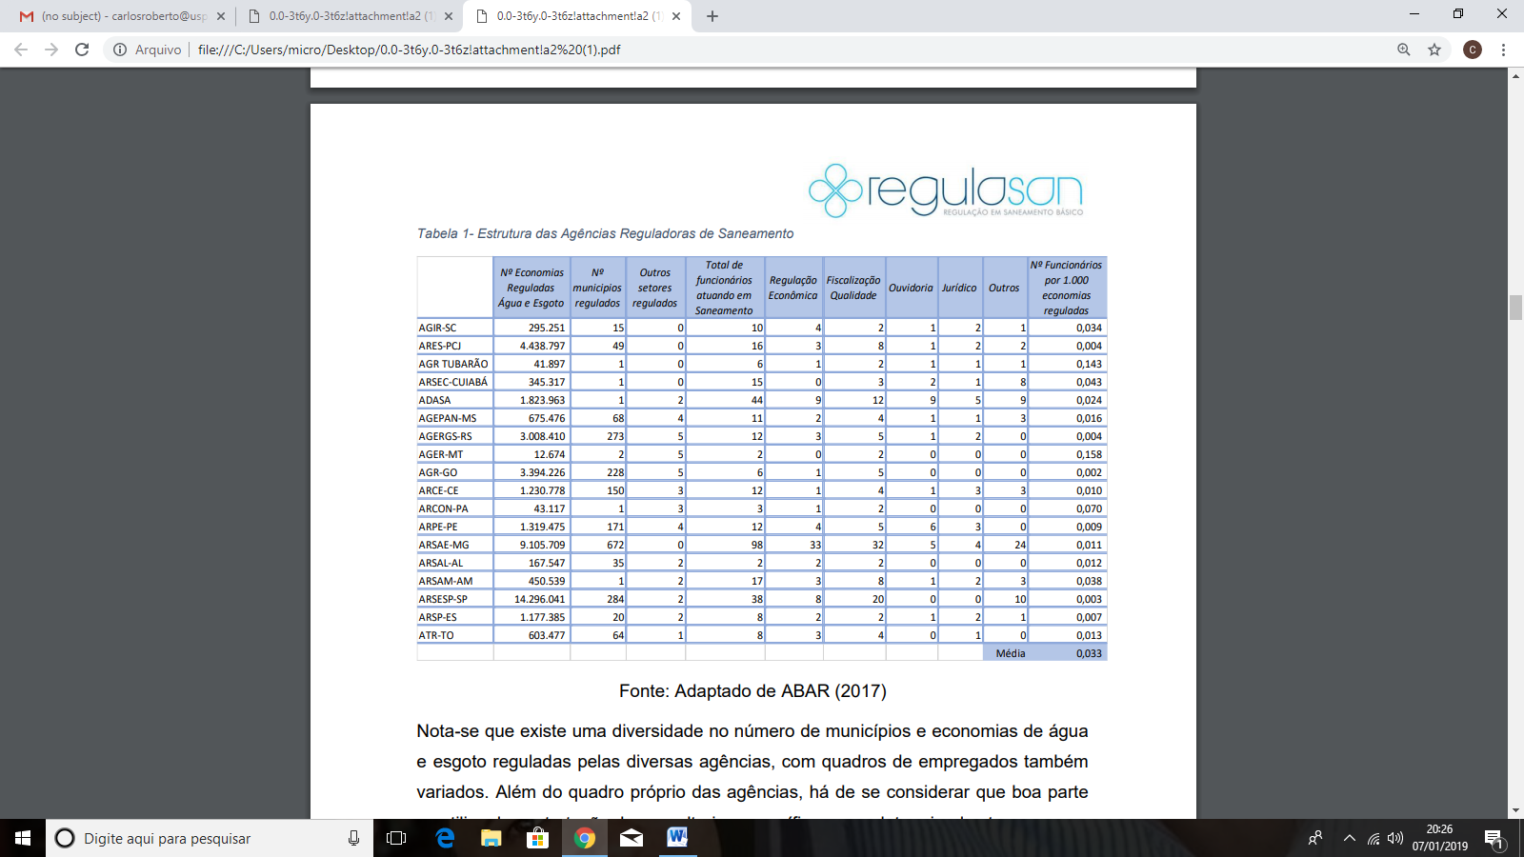
Mas ter uma agência reguladora deve custar muito caro ...

Slide 10
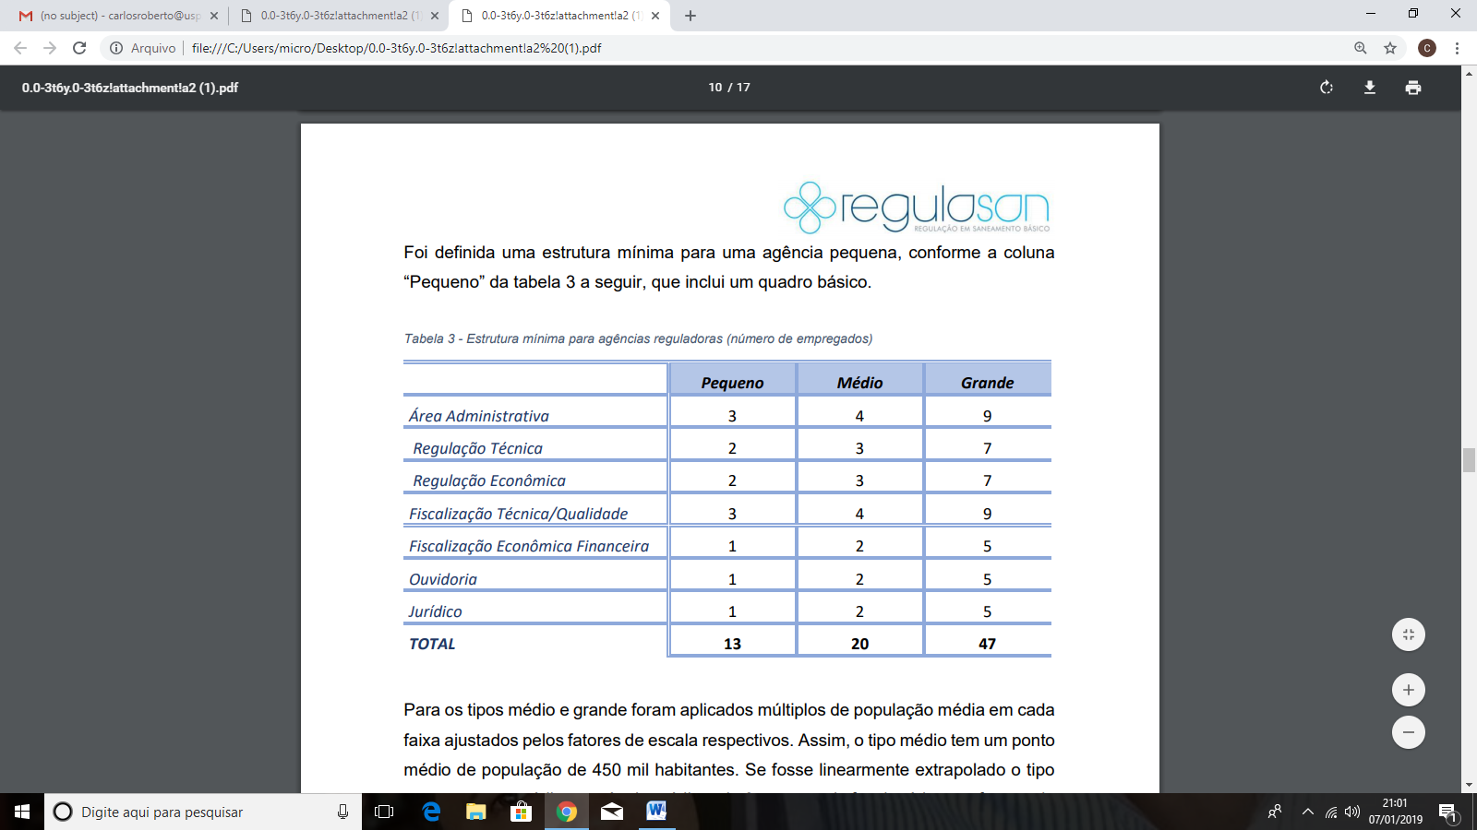
Mas ter uma agência reguladora deve custar muito caro ...

Slide 11


